Slide 1

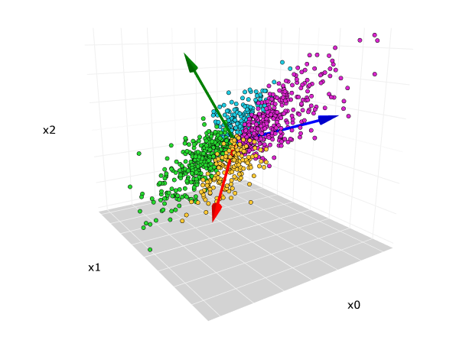
Workload Characterization: PCA & Clustering
Progetto in Impianti di Elaborazione
Studenti:
Francesco Crescenzo Grasso M63001244
Andriy Korsun M63001275
Professore:
Domenico Cotroneo
Anno Accademico 2022/2023

Slide 2
0. Introduction
Homework Questions
Lo scopo dell’ homework consiste nel trovare un possibile workload sintetico partendo da un workload reale dato in input.
In particolare, il workload sintetico richiesto dovrà presentare il miglior trade-off tra nu- mero di Principal Component e numero di Cluster, e di conseguenza, presentare un buon compromesso tra devianza persa e riduzione delle dimensioni del workload.
Infine, bisogna suggerire delle alternative per poter facilmente calcolare la devianza persa successivamente alle applicazioni di PCA e Clustering (Analisi di sensitività, come varia la varianza persa con differenti valori di componenti principali e cluster).

Slide 3
0. Introduction
Data Understanding
Analizziamo nel particolare le caratteristiche del workload:
Columns N°: 24, il che corrisponde ad avere uno spazio di 24 dimensioni, ovvero 24 componenti variabili
Lines N°: 4995, il che corrisponde ad avere 4995 osservazioni differenti, o istanze, per ognuna delle 24 dimensioni
Description: è molto importante avere una minima conoscenza del dominio applicativo in modo tale da poter analizzare se gli outliers possano essere trascurabili o meno:
Raccolta di dati ottenuta tramite il monitoraggio di parametri di un sistema operativo Unix che consente di osservare l’attività del sistema in tempo reale visualizzando informazioni di riepilogo sulla memoria, sui processi, sui thread, sul paging, sui tempi di risposta e sul throughput del sistema operativo analizzato. Le informazioni contenute nel workload sono state prevalentemente prelevate da una folder di sistema chiamata proc. In particolare, la maggior parte degli attributi fanno riferimento al file proc/meminfo.
VmPeak
VMsize
VmHWM
VmRSS
VmPTE
Threads
MemFree
Buffers
Cached
Active
Inactive
Dirty
Writeback
AnonPages
Mapped
Slab
PageTables
Committed AS
NumOfAllocFH
proc-fd
avgThroughput
avgElapsed
avgLatency
Errors

Slide 4





0. Introduction
Process and Purpose
Preprocessing
Filtering
Outliers Validation
PCA
Check Correlations
Check Variance Percentage
Select the right number of PC
Clustering
Check Dendrogram
Check Ward Distance
Select the right number of Cluster
Sensitivity Analysis
PCA & Clustering with several PC and # Cluster combinations
Trade-Off
Real Workload in- CSV format
Synthetic Workload
in- CSV format
Goal: find the best synthetic workload starting from the real workload given in input.

Slide 5
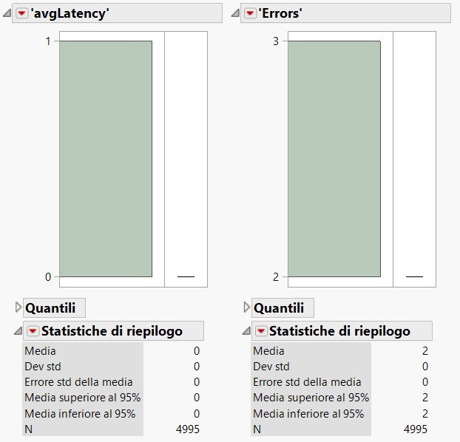
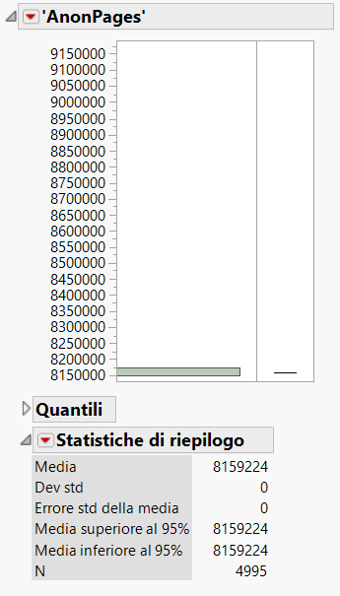
1. Preprocessing
Filtering
In prima istanza risulta necessario caricare i dati su JMP. Andando ad ispezionare le colonne in termini di distribuzioni dei dati, è possibile notare che alcune colonne presentano valori costanti per tutte le istanze. Di conseguenza, possiamo dedurre che la varianza associata a queste colonne sia del tutto nulla. Pertanto decidiamo di non prendere in considerazione tali variabili per le successive analisi di PCA e Clustering che ci porteranno al Workload Sintetico. Nello specifico le colonne con valori costanti sono: AnonPages, avgLatency ed Errors. Notiamo che la deviazione standard è pari a zero e ciò ci basta per considerare costanti le colonne che eliminiamo perché non aggiungono alcuna varianza al workload.
Constant Columns Distributions

Slide 6
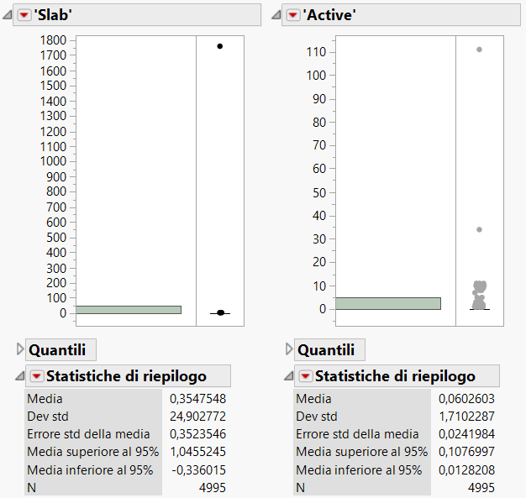
1. Preprocessing
Outliers Valutation: Slab e Active
Successivamente procediamo con la valutazione dei casi isolati, i cosiddetti ”outliers”. Essi rappresentano valori anomali, chiaramente distanti dalle altre osservazioni disponibili. In particolare, notiamo che:
la distribuzione sulla colonna Slab si discosta dal valore zero in 4 punti (90, 510, 4766 e 4963)
analogamente, la distribuzione sulla colonna Active presenta 39 valori diversi da zero.
Valutando i valori delle restanti variabili in tali righe, notiamo che non sono dei punti di particolare carico per il sistema poiché quest’ultimi ricadono tutti nelle occorrenze medie dei valori del workload, ovvero nel cosiddetto Box Plot.
Slab and Active Distributions

Slide 7
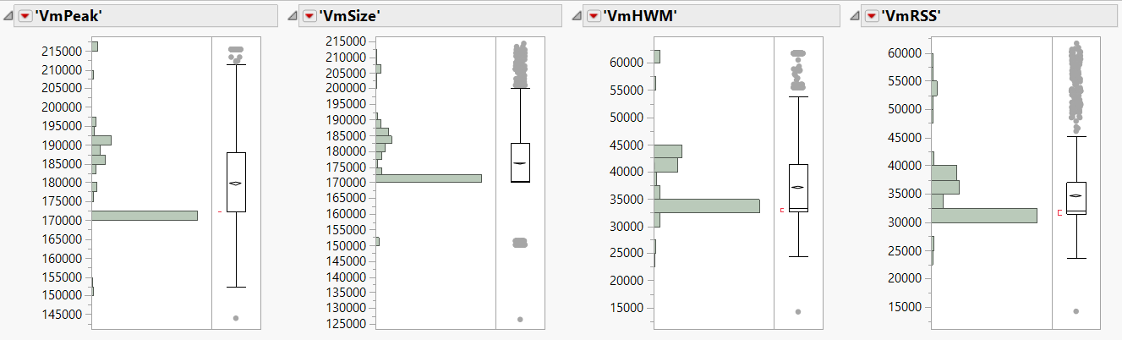
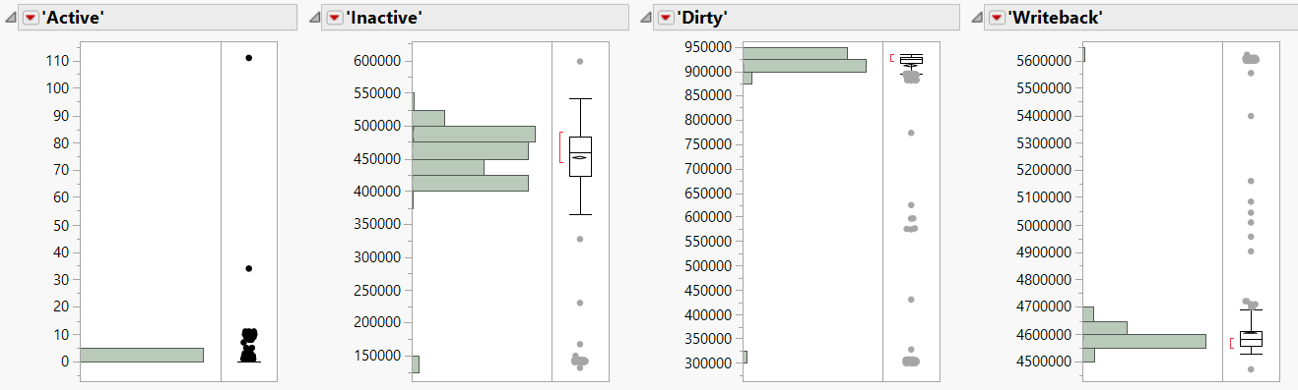
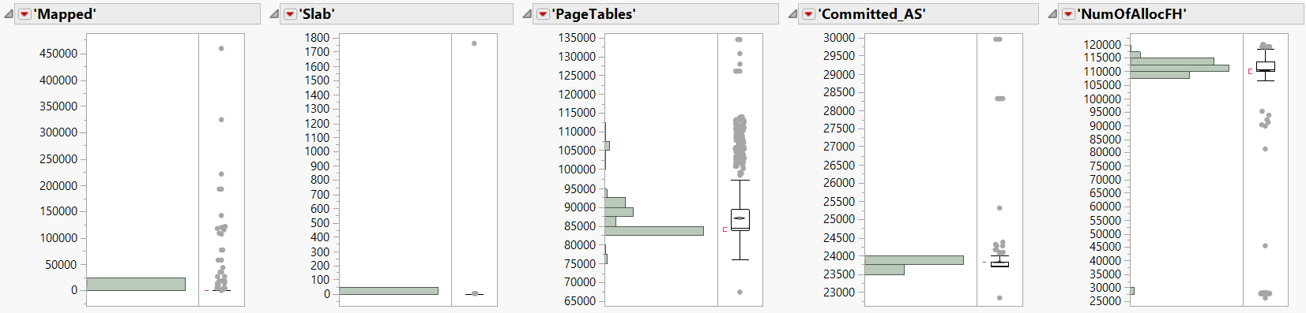
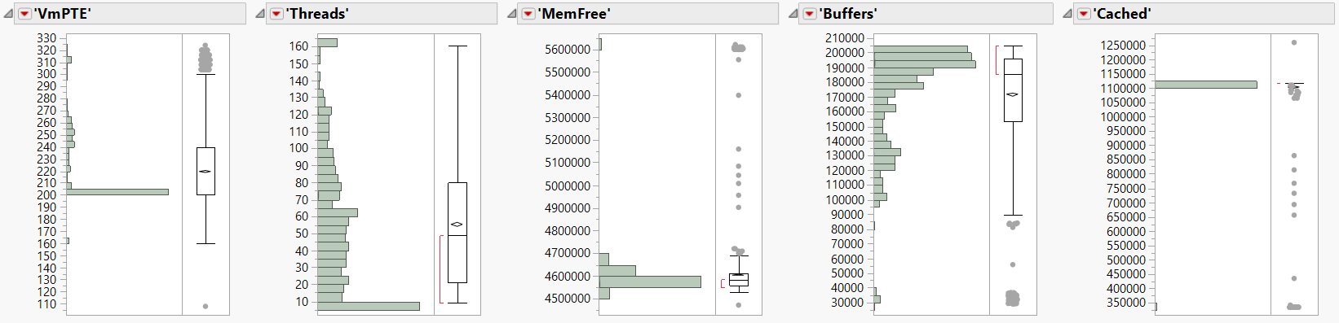
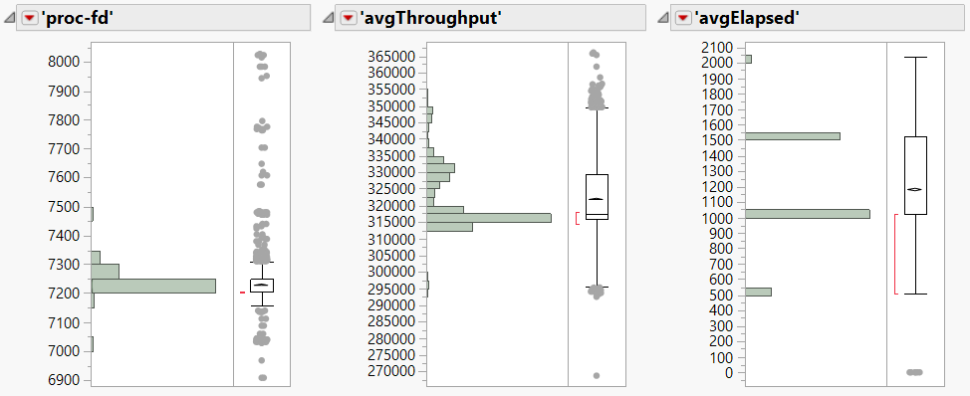
1. Preprocessing
Outliers Valutation: Slab e Active
1) Osservando le distribuzioni dei 39 punti di Active decidiamo di considerare la colonna Active come costante e quindi non rilevante per l’analisi successiva.

Slide 8
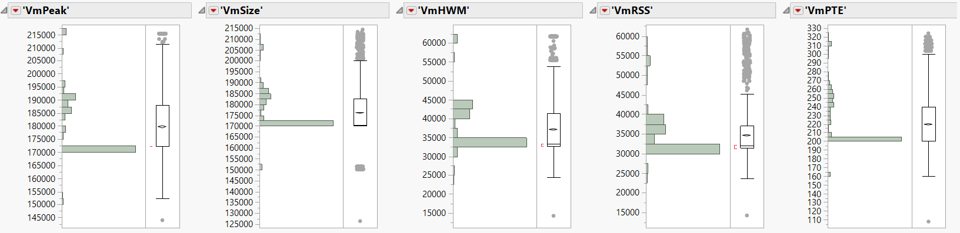
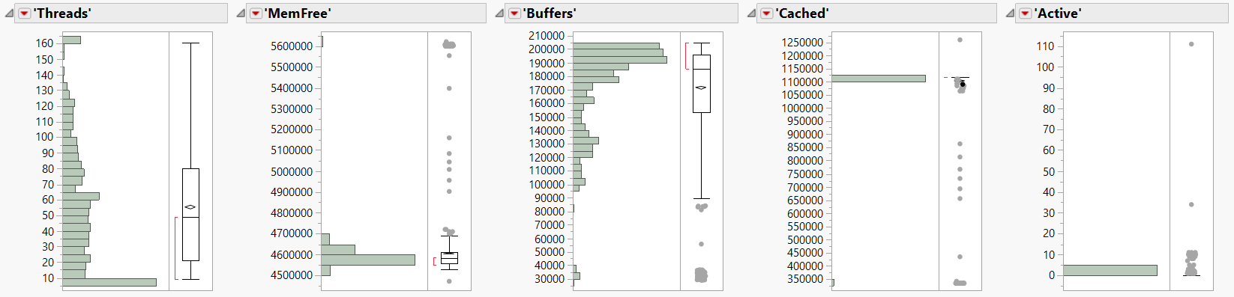
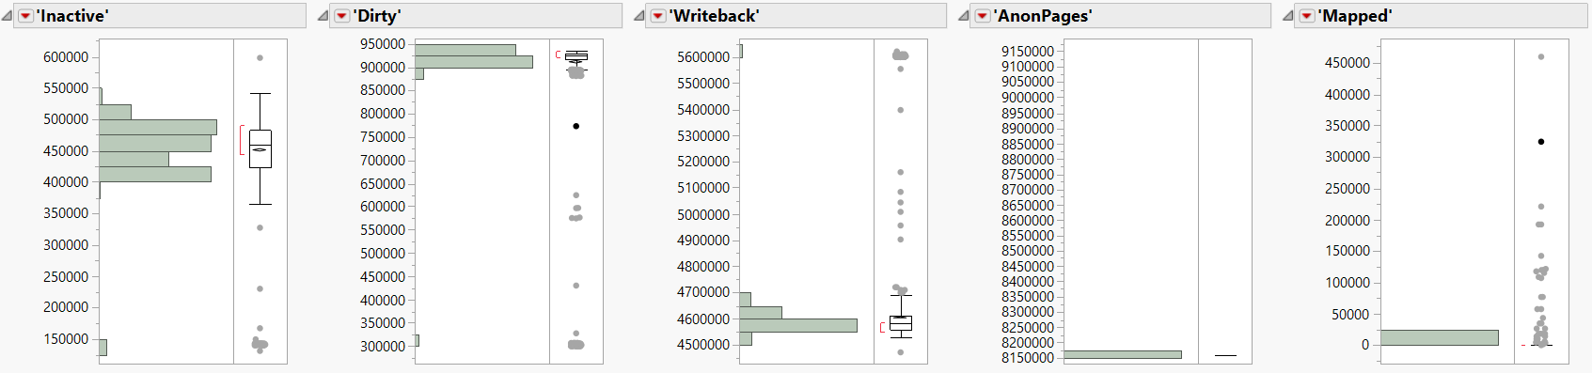
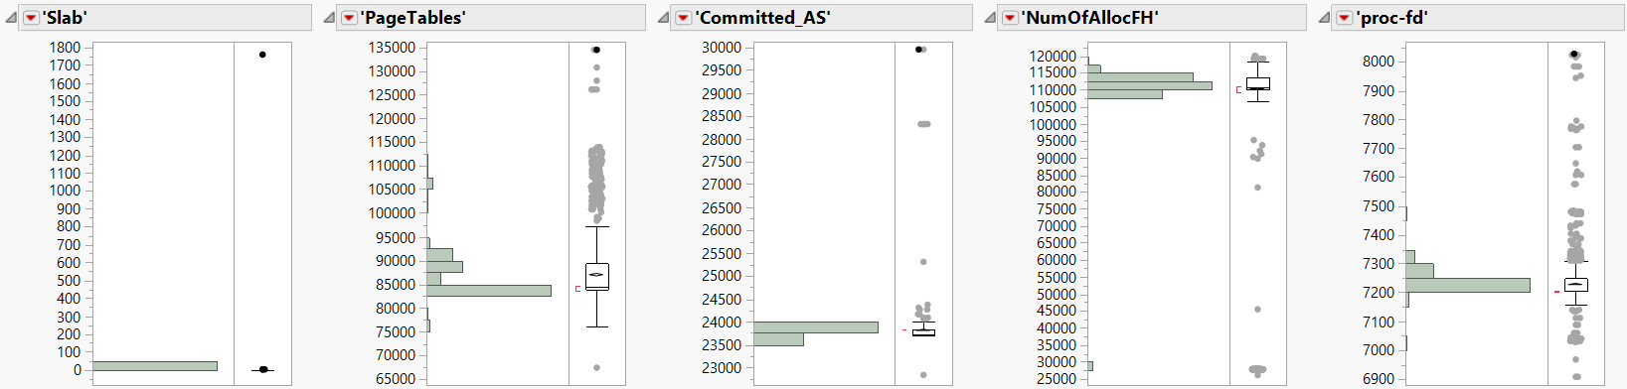
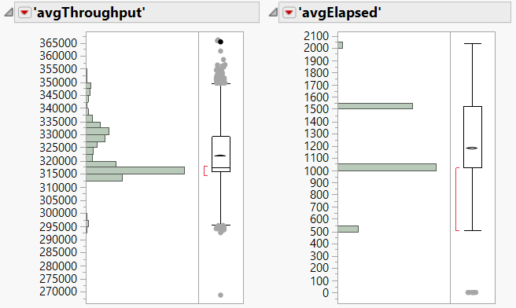
1. Preprocessing
Outliers Valutation: Slab e Active
2) Osservando le distribuzioni dei 4 punti di Slab decidiamo di considerare la colonna Slab come costante e quindi non rilevante per l’analisi successiva.

Slide 9
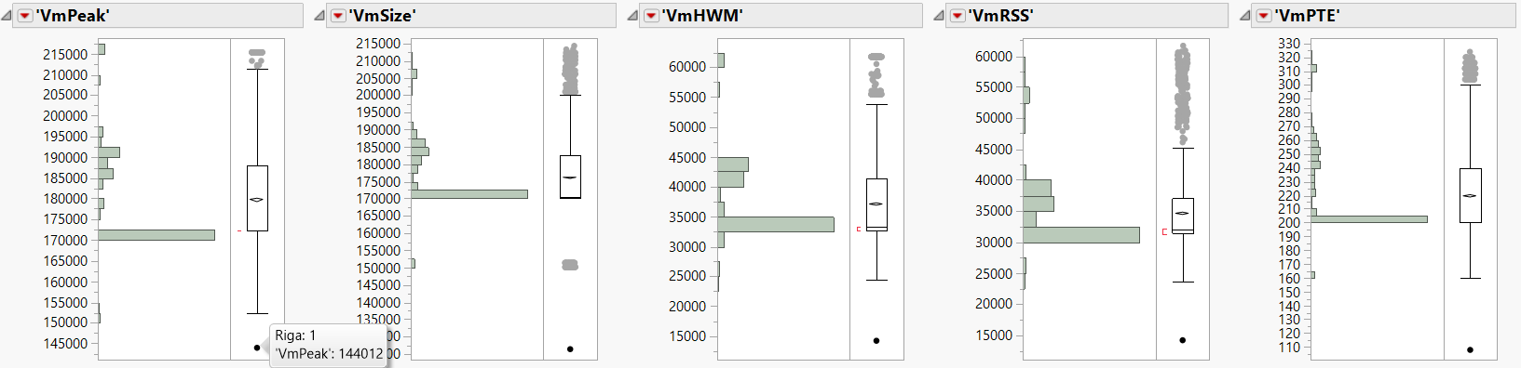
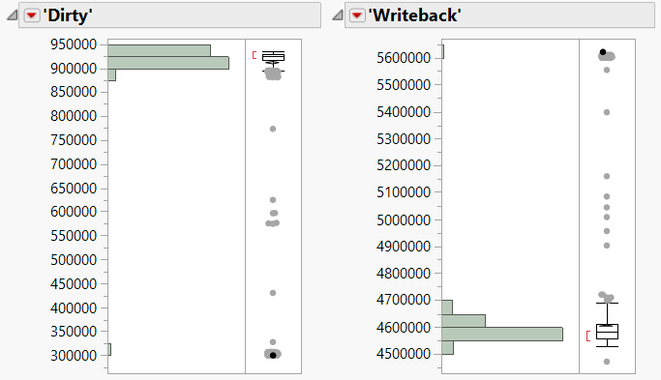
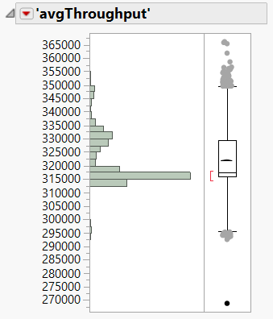
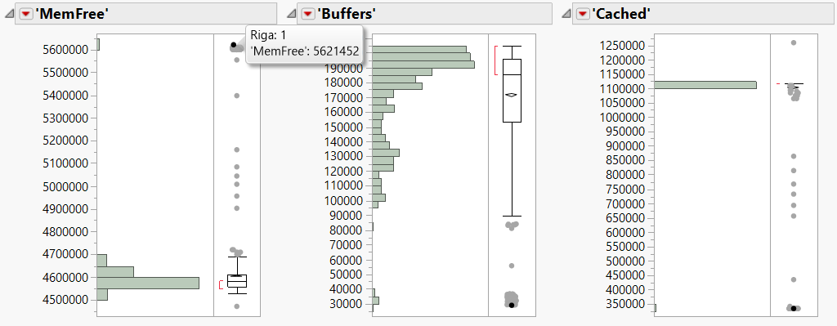
1. Preprocessing
Outliers Valutation: Row 1
La riga 1 è associata alla prima osservazione del sistema. Il monitoraggio rivela dei valori i quali lasciano supporre che ci sia un probabile basso carico del sistema dovuto al fatto che i processi abbiano appena iniziato l’esecuzione.
L’attività di monitoraggio di fatti riporta: un basso valore di VmSize, ovvero, la quantità di address space che il processo utilizza correntemente, un basso valore di VmHWM e VmRSS, ovvero, l’utilizzo rispettivamente massimo e corrente della RAM fisica da parte del processo, un basso valore di VmPTE, la quantità di memoria del kernel occupata dalle voci della tabella delle pagine, perché la maggior parte dei processi non sono stati ancora istanziati, ed un basso valore di avgThroughput, ovvero la media del lavoro svolto dal sistema per unità di tempo, perché il lavoro svolto dal sistema è ancora basso.

Slide 10
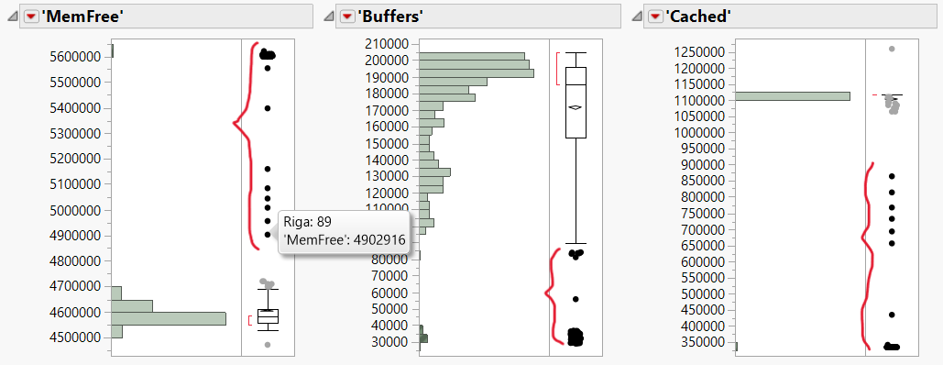
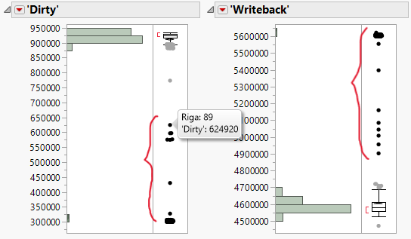
1. Preprocessing
Outliers Valutation: Rows 2-89
Le righe 2-89 sono associate ad osservazioni iniziali del sistema. Notiamo degli outliers, in particolare, per le variabili MemFree, Cached, Buffers, WriteBack e Dirty.
Possiamo comprendere il motivo del valore di tali outliers poiché un sistema che, in uno stato iniziale, abbia un alto valore di MemFree, ovvero di memoria libera, risulta nella norma. ”Dirty” indica la memoria associata ai dati che attendono per essere scritti sul disco, ”WriteBack” risulta la quantità di memoria riscritta sul disco durante il processo. Le pagine scritte nella cache delle pagine vengono contrassegnate come ”dirty” e vengono aggiunte alla dirty list. Periodicamente, le pagine nella dirty list vengono riscritte sul disco in un processo chiamato WriteBack, portando la copia su disco in linea con la cache in memoria. Se ci troviamo in uno stato iniziale
possiamo supporre che la dirty list, ovvero i cambiamenti da apportare al disco, sia ancora di dimensione ridotta.
Le righe sopra citate sono prese comunque in considerazione per l’analisi successiva, ovvero, per le operazioni di PCA e Clustering che seguono.

Slide 11
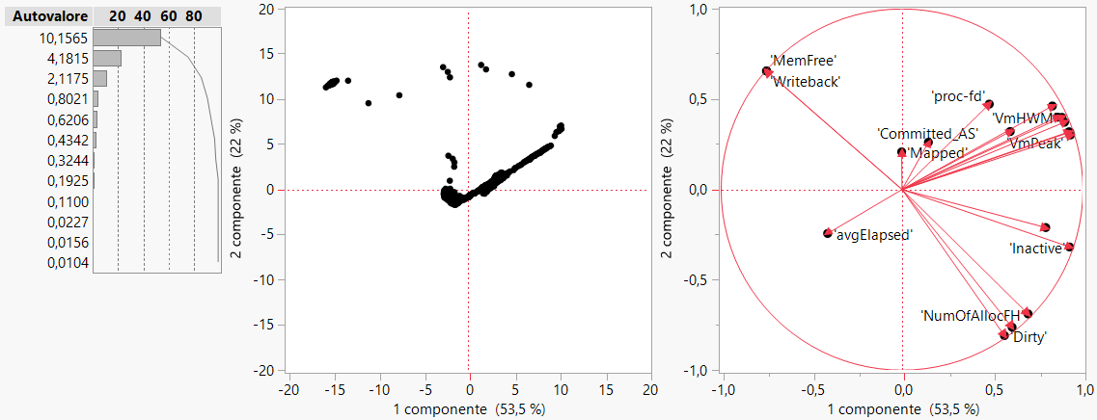
2. PCA
Principal Component Analysis
La PCA è una tecnica utile per classificare le componenti di un workload, in particolare è utile per effettuare una trasformazione di stato tale che riporta i parametri del workload in uno stato in cui la matrice che genera tale stato è una matrice di correlazione. I nuovi componenti sono incorrelati e ordinati secondo un criterio di varianza; quindi, il primo avrà una varianza maggiore dei successivi e cos`ı via. Questa tecnica consente quindi di ridurre la dimensionalità del problema tramite l’identificazione delle componenti principali, scegliendo quelle con maggior varianza, e tenendo conto della varianza persa.
Il tool JMP ci consente di eseguire automaticamente dei metodi statistici e delle tecniche usati nello studio della variazione simultanea di due o più variabili casuali, chiamata anche analisi multivariata.
Diagramma a Barre
Score Plot
Loading Plot

Slide 12
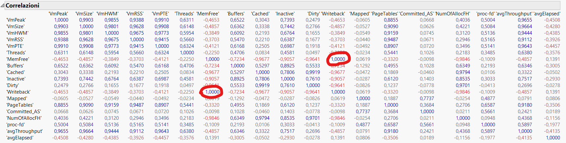

2. PCA
Principal Component Analysis
Attraverso il Loading Plot determiniamo quale sia la proiezione di un certo autovettore sul nuovo spazio costruito sulle prime due componenti principali. Pertanto, posso riconoscere il grado di correlazione che sussiste tra le varie componenti; più sono vicine, più aumenta la correlazione. Di fatti, noto che le proiezioni di MemFree e WriteBack sono praticamente sovrapposte. Mostrando la matrice di correlazione, quest’ultima mi da la certezza che le due grandezze sono correlate. Questo non ci sembra molto strano dal momento che più i dati vengono riscritti su disco più la memoria disponibile aumenta.
Correlation Matrices

Slide 13
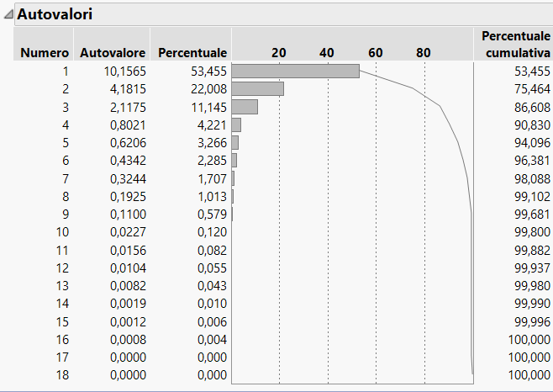
2. PCA
Principal Component Analysis
Attraverso il Diagramma a barre riconosciamo la percentuale di varianza conservata da ogni componente principale ciascuna caratterizzata dal proprio autovalore. Grazie alla percentuale cumulativa posso visivamente rendermi conto di quanta varianza perdo limitandomi a considerare solo alcune delle componenti principali. Notiamo che il diagramma mi mostra solo 18 componenti principale a causa della correlazione tra MemFree E WriteBack.
Eigenvalues

Slide 14
2. PCA
Principal Component Analysis
A questo punto bisogna scegliere quali componenti principali salvare. Risulta necessario effettuare un trade-off tra il numero di componenti principali da salvare e la percentuale di varianza da perdere. Questa decisione dipende da diversi fattori pratici, tempo e risorse, nonché economici. Dal Diagramma a barre posso determinare che:
la scelta di tre componenti principali comporta l’ 86,61% della devianza totale
la scelta di quattro componenti principali comporta l’ 90,83% della devianza totale
la scelta di cinque componenti principali comporta l’ 94,10% della devianza totale
Tuttavia rimando la scelta del numero di componenti principali ad una fase successiva; a quella della clusterizzazione per poter attuare il giusto trade-off tra numero di cluster e numero di componenti principali.

Slide 15
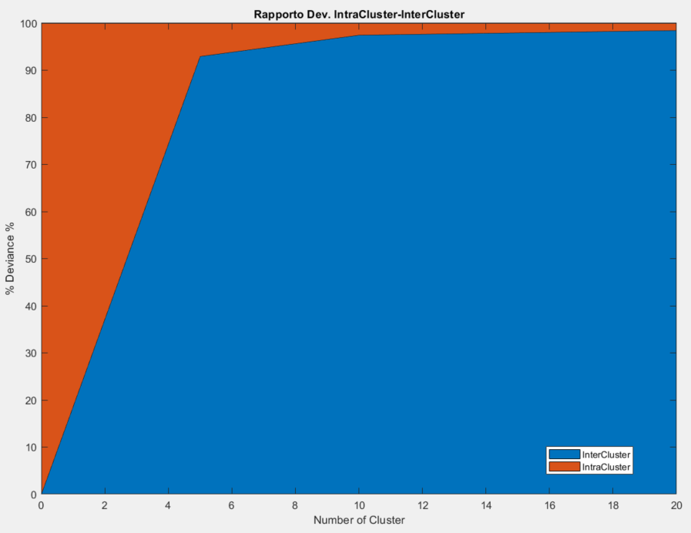
3. Clustering
Clustering
Conclusa l’operazione di PCA, si prosegue con l’operazione di Clustering che ha l’obiettivo di ridurre il numero di istanze da analizzare accorpando le osservazioni simili in un’unica classe, o meglio, cluster. La tipologia di clustering adottato è di tipo gerarchico agglomerativo, ovvero in cui l’operazione di clusterizzazione prevede di partire da un numero di cluster pari al numero delle diverse istanze e si procede accorpando le istanze ”simili”. Il significato di similarità viene attribuito dalla funzione utilizzata dalla distanza di Ward che accorpa due oggetti/cluster la cui differenza in devianza sia minima. Lo scopo dell’operazione di clustering `e massimizzare la distanza inter-cluster e minimizzare la distanza intra-cluster perché massimizzare la distanza intergruppo equivale a massimizzare la devianza inclusa nel workload. Di conseguenza, si riduce la devianza intra-gruppo dato che:
deviance intergroup + deviance intragroup = total deviance
Rapporto Devianza InterCluster-IntraCluster per 3 PC al crescere dei cluster

Slide 16
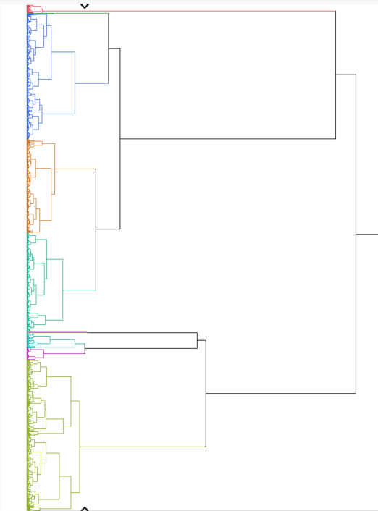
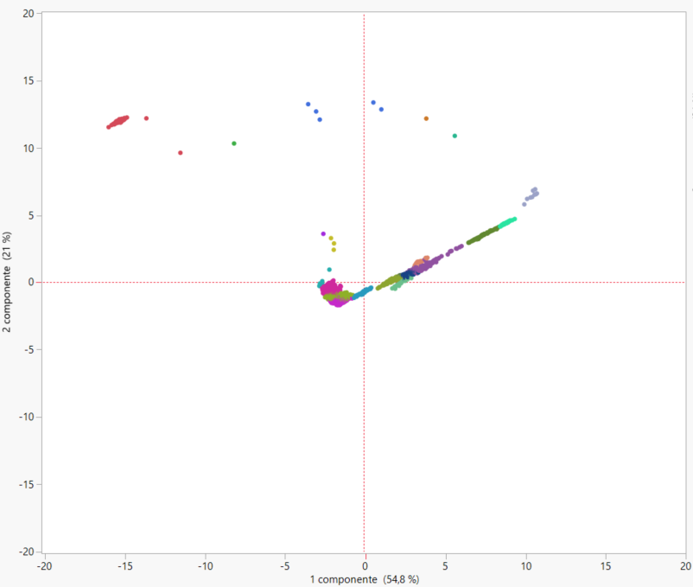
3. Clustering
Clustering
L’output ottenuto può essere mostrato attraverso un dendrogramma, diagramma utilizzato per visualizzare la somiglianza nel processo di “raggruppamento”. Possiamo evidenziare su di un grafico a dispersione basato sulla coppia di componenti principali 1 e 2 il raggruppamento degli elementi ”simili” (stesso colore) secondo la distanza di Ward.
Dendrogramma per 3 PC e 10 cluster
Grafico a Dispersione clusterizzato con 10 cluster su 3 PC

Slide 17
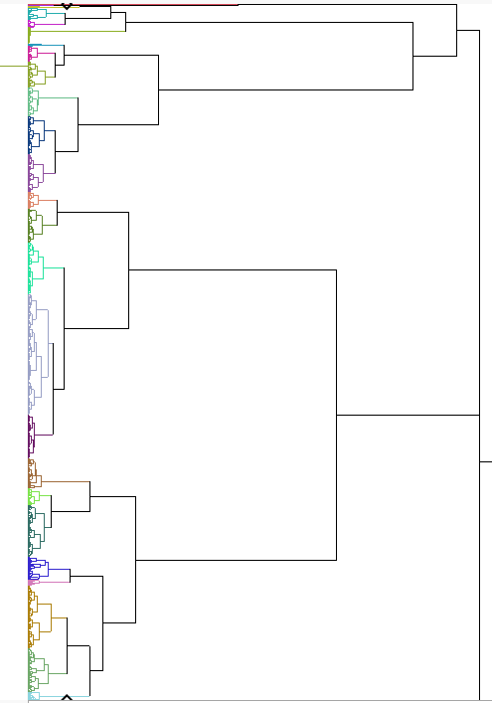
3. Clustering
PCA & Clustering with 3 PC
Supponiamo di intraprendere la scelta di salvare 3 componenti principali in seguito al PCA, il workload presenta l’86,61% della devianza spiegata totale. In base al numero di cluster scelti determino la devianza spiegata totale, la devianza persa e la devianza persa relativa all’operazione di clustering:
• per una clusterizzazione con 5 cluster
– Deviance Post PCA And Clustering: 80.50%
– Total Lost Deviance: 19.50%
– Deviance Post PCA: 86.61%
– Relative Lost Deviance: 6.11%
• per una clusterizzazione con 10 cluster
– Deviance Post PCA And Clustering: 84.41%
– Total Lost Deviance: 15.59%
– Deviance Post PCA: 86.61%
– Relative Lost Deviance: 2.20%
• per una clusterizzazione con 30 cluster
– Deviance Post PCA And Clustering: 86.14%
– Total Lost Deviance: 13.86%
– Deviance Post PCA: 86.61%
– Relative Lost Deviance: 0.47%
• per una clusterizzazione con 50 cluster
– Deviance Post PCA And Clustering: 86.37%
– Total Lost Deviance: 13.63%
– Deviance Post PCA: 86,61%
– Relative Lost Deviance: 0.24%

Slide 18
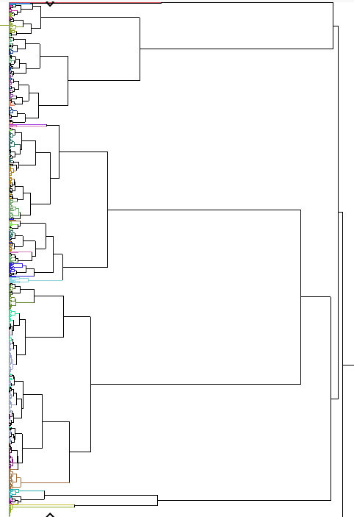
3. Clustering
PCA & Clustering with 4 PC
Supponiamo di intraprendere la scelta di salvare 4 componenti principali in seguito al PCA, il workload presenta l’90,83% della devianza spiegata totale. In base al numero di cluster scelti determino la devianza spiegata totale, la devianza persa e la devianza persa relativa all’operazione di clustering:
• per una clusterizzazione con 5 cluster
– Deviance Post PCA And Clustering: 70.99%
– Total Lost Deviance: 20.01%
– Deviance Post PCA: 90.83%
– Relative Lost Deviance: 19.84%
• per una clusterizzazione con 10 cluster
– Deviance Post PCA And Clustering: 85.52%
– Total Lost Deviance: 14.48%
– Deviance Post PCA: 90.83%
– Relative Lost Deviance: 5.31%
• per una clusterizzazione con 30 cluster
– Deviance Post PCA And Clustering: 89.35%
– Total Lost Deviance: 10.65%
– Deviance Post PCA: 90.83%
– Relative Lost Deviance: 1.48%
• per una clusterizzazione con 50 cluster
– Deviance Post PCA And Clustering: 90.12%
– Total Lost Deviance: 9.88%
– Deviance Post PCA: 90.83%
– Relative Lost Deviance: 0.71%

Slide 19
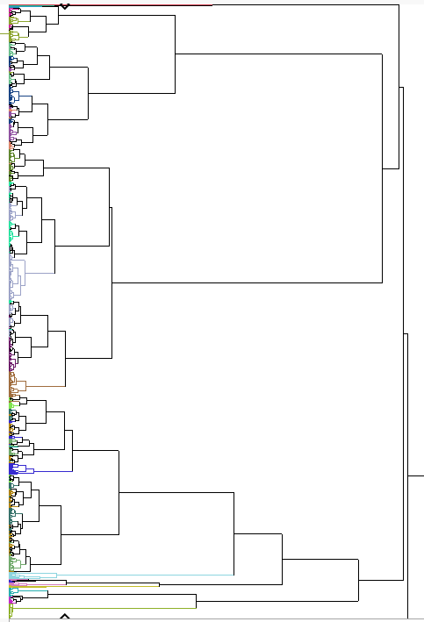
3. Clustering
PCA & Clustering with 5 PC
Supponiamo di intraprendere la scelta di salvare 5 componenti principali in seguito al PCA il workload presenta l’94,10% della devianza spiegata totale. In base al numero di cluster scelti determino la devianza spiegata totale, la devianza persa e la devianza persa relativa all’operazione di clustering:
• per una clusterizzazione con 5 cluster
– Deviance Post PCA And Clustering: 69.35%
– Total Lost Deviance: 30.65%
– Deviance Post PCA: 94.10%
– Relative Lost Deviance: 24.75%
• per una clusterizzazione con 10 cluster
– Deviance Post PCA And Clustering: 85.00%
– Total Lost Deviance: 15.00%
– Deviance Post PCA: 94.10%
– Relative Lost Deviance: 9.10%
• per una clusterizzazione con 30 cluster
– Deviance Post PCA And Clustering: 91.80%
– Total Lost Deviance: 8.20%
– Deviance Post PCA: 94.10%
– Relative Lost Deviance: 2.29%
• per una clusterizzazione con 50 cluster
– Deviance Post PCA And Clustering: 92.68%
– Total Lost Deviance: 7.32%
– Deviance Post PCA: 94.10%
– Relative Lost Deviance: 1.42%

Slide 20
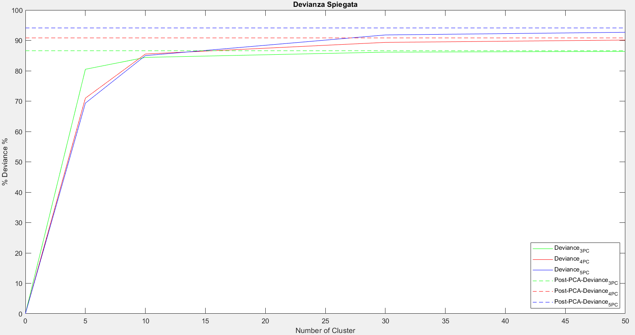
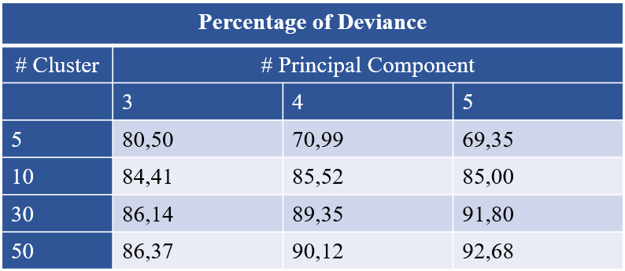
4. Sensitivity Analysis
Sensitivity Analysis
Il grafico, elaborato in Matlab, indica la percentuale di devianza associata al workload sintetico la quale viene fatta variare in base a due fattori: il numero scelto di componenti principali (vedi legenda) ed il numero di cluster utilizzati (vedi asse x). Gli Upper Bound rappresentano la devianza che potremmo aver avuto senza aver effettuato la clusterizzazione.

Slide 21
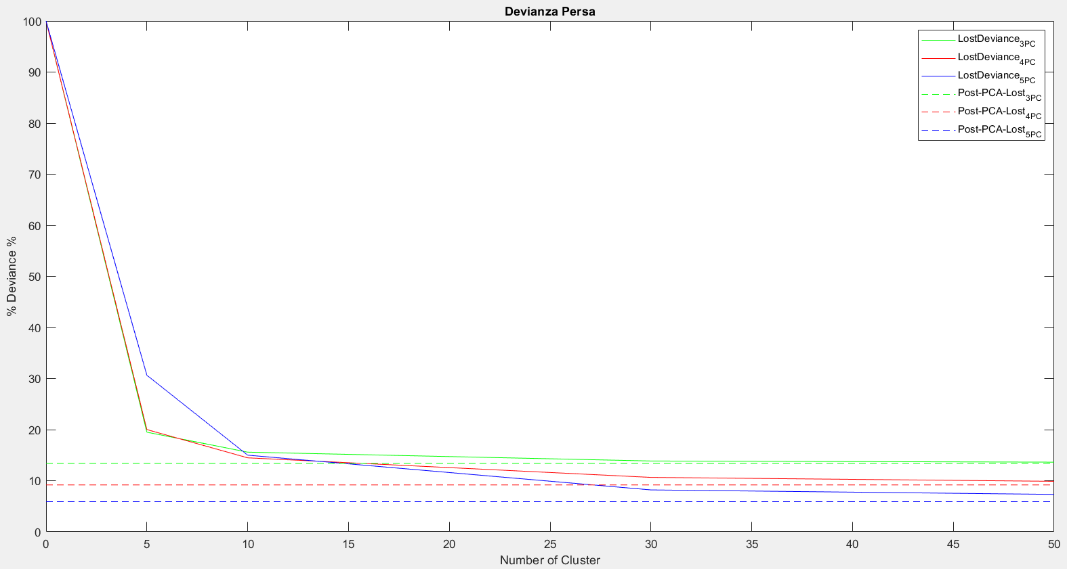
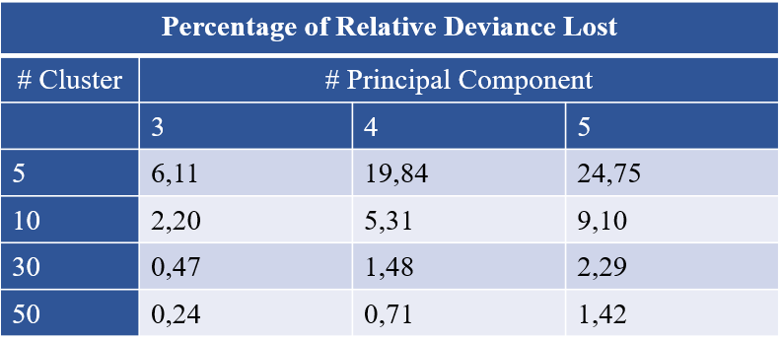
4. Sensitivity Analysis
Sensitivity Analysis
Mentre il grafico della devianza persa totale risulta essere il seguente:

Slide 22
4. Sensitivity Analysis
Sensitivity Analysis: Trade Off
Il Trade-Off fondamentale consiste in:
• effettuare una scelta che mi consenta di ridurre significativamente il numero di osservazioni ed il numero di variabili del workload diminuendo l’effort e semplificando le successive analisi sul workload
• effettuare una scelta che mi consenta di avere un workload sintetico quanto più rappresentativo del workload reale, ovvero presentare un workload sintetico che includa una ottima percentuale di devianza
Tenendo conto delle considerazioni sopra citate, si è scelto di utilizzare una configurazione che prevede la scelta di 3 Componenti Principali e 10 Cluster. La devianza del nuovo workload è 84,41%. A nostro parere risulta conveniente tale scelta poiché, come mostrato dal grafico, con un numero di cluster pari a 30 o 50 oppure con l’aggiunta di una componente principale, avremmo un aumento di devianza spiegata troppo basso e di conseguenza risulta non conveniente aumentare di molto il numero di cluster o di Principal Component.

Slide 23
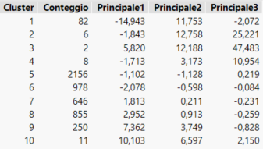
4. Sensitivity Analysis
Sensitivity Analysis: Trade Off
La figura mostra il numero di elementi associati a ciascuno dei dieci cluster.
La scelta di un elemento per ogni cluster è stata realizzata tramite un campionamento randomico il quale ci ha portati al Workload Sintetico mostrato nella successiva slide.
Counting Elements for each cluster (3 PC, 10 cluster)

Slide 24
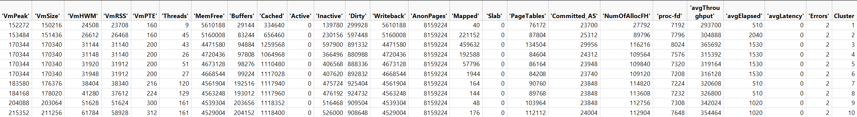
5. Conclusion
Synthetic Workload
Attraverso questo processo si è passati da un workload con 4995 osservazioni e 24 variabili ad
un workload composto da 10 righe e 19 variabili.
Alla scelta di 3 Componenti Principali e 10 Cluster consegue una devianza dell’84,41% rispetto al workload reale. Infine, riportiamo quello che sarà il Workload Sintetico finale.

